Slide 1

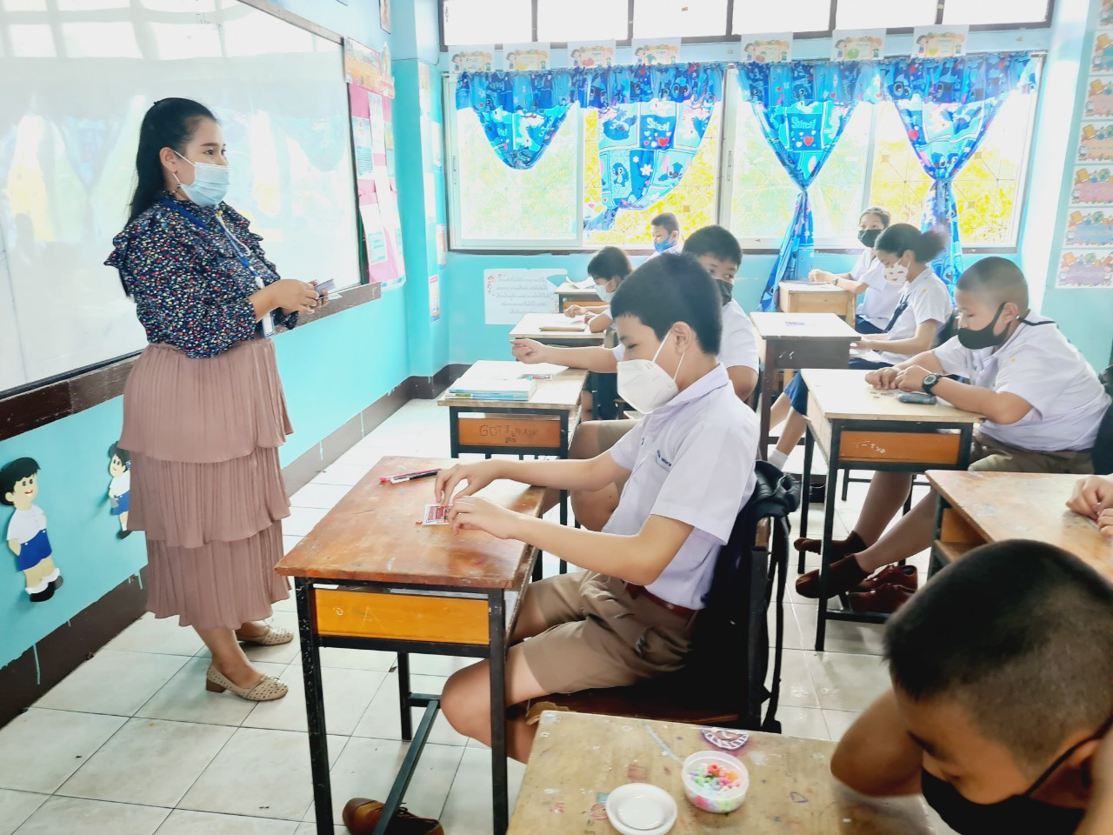
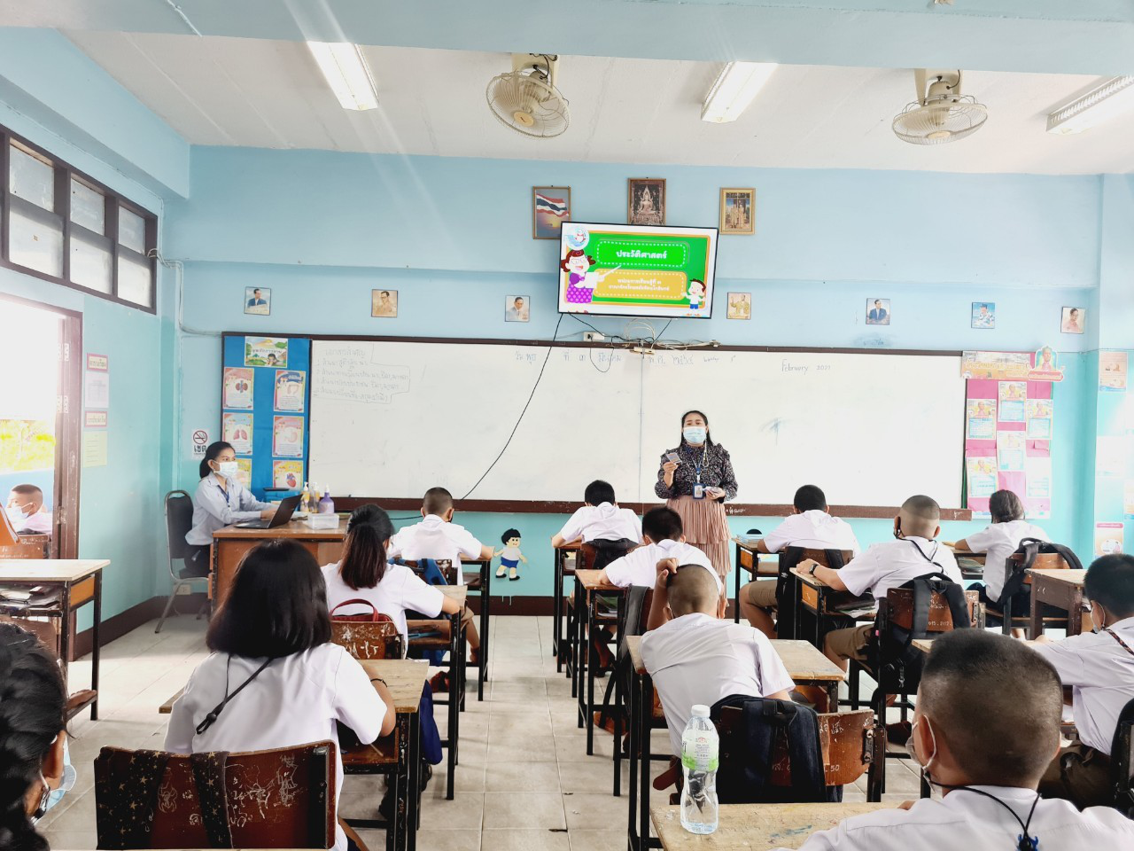

รายงานผลการดำเนินงานตามโครงการ
ลดเวลาเรียน เพิ่มเวลารู้
Moderate Class, More Knowledge
ป.๖
ภาคเรียนที่ ๒ปีการศึกษา
๒๕๖๓
นางสาววัลภา เดชยางกูร
นางสาวรุ่งนภา ปานะสาโก
โรงเรียนวัดลาดสนุ่น
สำนักงานเขตพื้นที่การศึกษาประถมศึกษาปทุมธานีเขต๒
สำนักงานคณะกรรมการการศึกษาขึ้นพื้นฐาน
กระทรวงศึกษาธิการ

Slide 2


รายงานผลการปฏิบัติงาน
และผลการประเมินตนเองรายบุคคล
(Self Assessment Report)
SAR
ปีการศึกษา
๒๕๖๓
นายครูมาแล้ว ดอทคอม
ครู โรงเรียนครูมาแล้ว
โรงเรียนครูมาแล้ว
สำนักงานเขตพื้นที่การศึกษาประถมศึกษา
สำนักงานคณะกรรมการการศึกษาขึ้นพื้นฐาน
กระทรวงศึกษาธิการ

Slide 3

รายงานผลการปฏิบัติงาน
และผลการประเมินตนเองรายบุคคล
(Self Assessment Report)
SAR
ปีการศึกษา
๒๕๖๓
นายครูมาแล้ว ดอทคอม
ครู โรงเรียนครูมาแล้ว
โรงเรียนครูมาแล้ว
สำนักงานเขตพื้นที่การศึกษาประถมศึกษา
สำนักงานคณะกรรมการการศึกษาขึ้นพื้นฐาน
กระทรวงศึกษาธิการ

Slide 4

รายงานผลการปฏิบัติงาน
และผลการประเมินตนเองรายบุคคล
(Self Assessment Report)
SAR
ปีการศึกษา
๒๕๖๓
นายครูมาแล้ว ดอทคอม
ครู โรงเรียนครูมาแล้ว
โรงเรียนครูมาแล้ว
สำนักงานเขตพื้นที่การศึกษาประถมศึกษา
สำนักงานคณะกรรมการการศึกษาขึ้นพื้นฐาน
กระทรวงศึกษาธิการ

Slide 5

รายงานผลการปฏิบัติงาน
และผลการประเมินตนเองรายบุคคล
(Self Assessment Report)
SAR
ปีการศึกษา
๒๕๖๓
นายครูมาแล้ว ดอทคอม
ครู โรงเรียนครูมาแล้ว
โรงเรียนครูมาแล้ว
สำนักงานเขตพื้นที่การศึกษาประถมศึกษา
สำนักงานคณะกรรมการการศึกษาขึ้นพื้นฐาน
กระทรวงศึกษาธิการ

